Slide 1
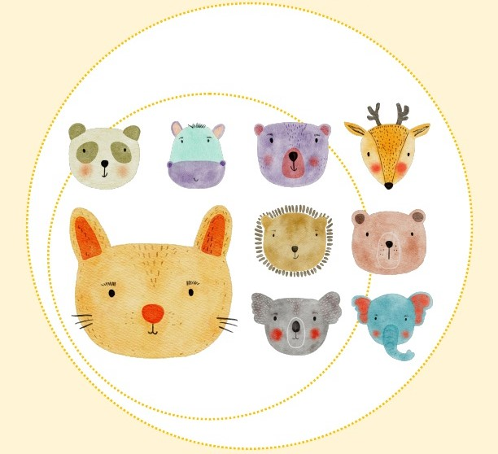

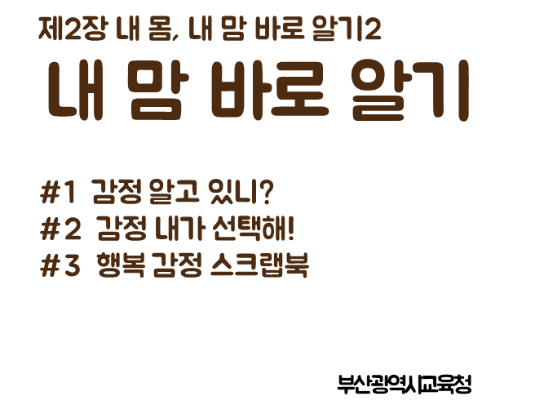

Slide 2


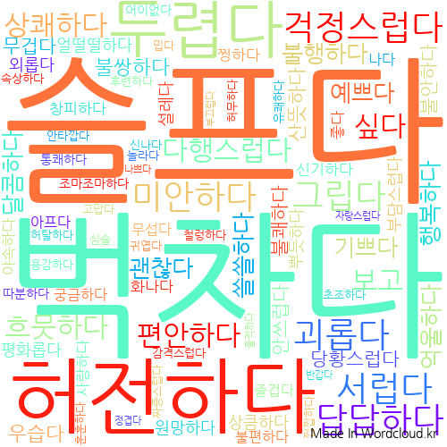
Notes:
혹시 오늘 아침에 가족과 말다툼을 하였나요? 처음에는 조금 화가 났다가 미안하기도 하고 나를 걱정하니 고마운 마음도 들었을 거예요.
우리의 마음은 이렇게 짧은 순간에도 여러 가지 감정을 느낀답니다.
감정을 잘 다루려면 먼저 내 마음에 어떤 감정이 떠오르는지 알아차려야 해요.

Slide 3

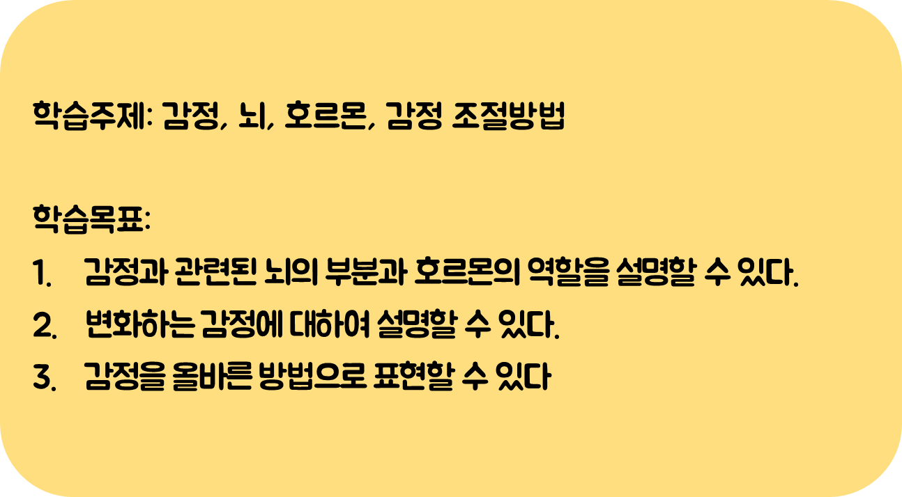

Slide 4

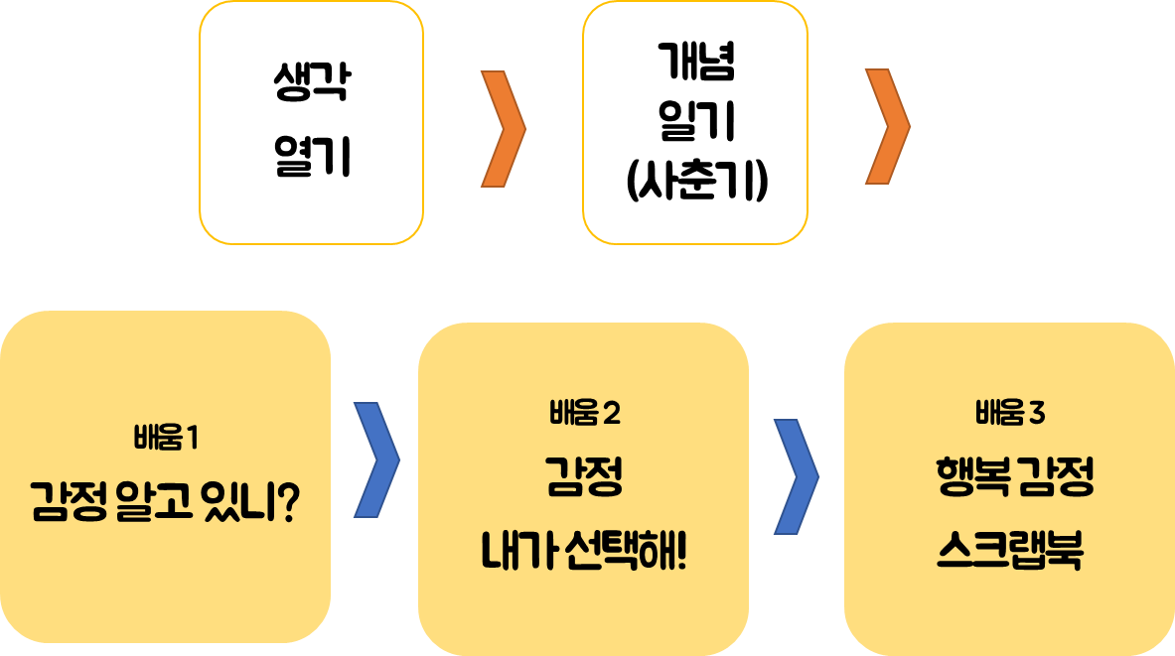

Slide 5

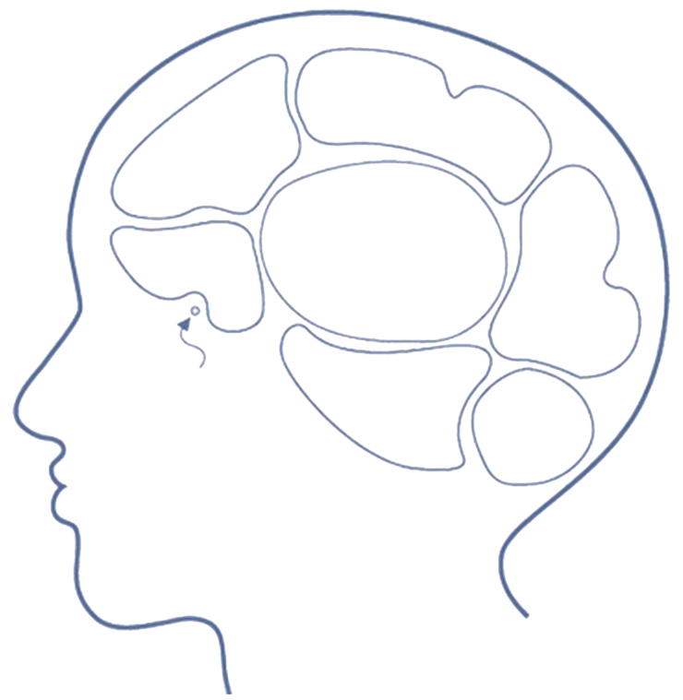

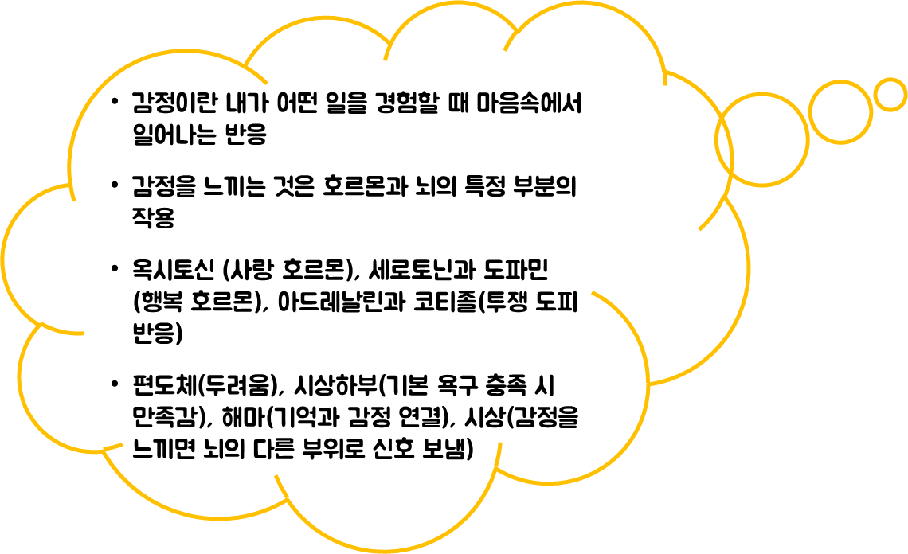


Slide 6

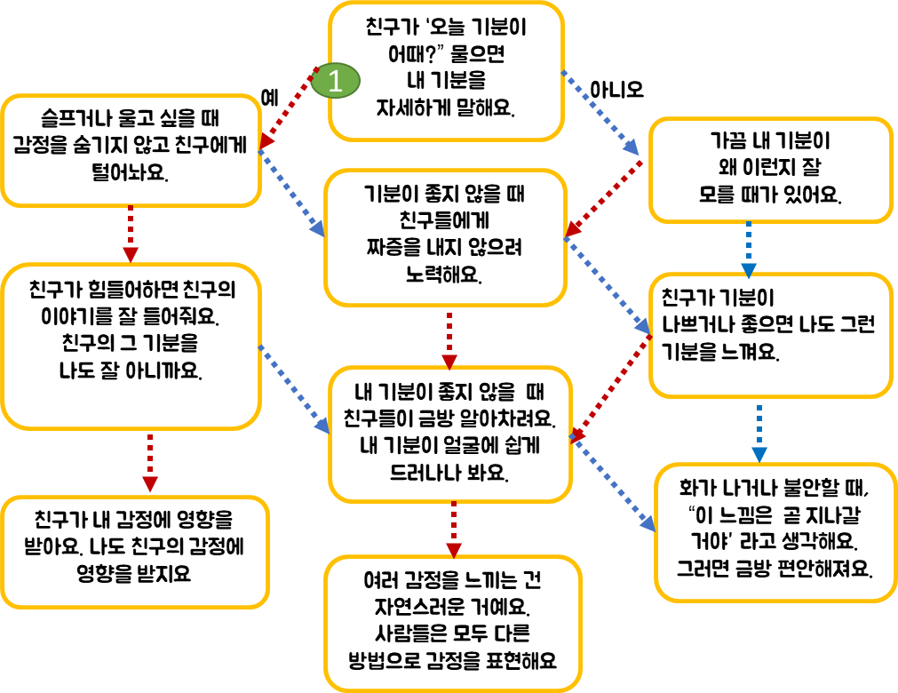
Notes:
감정을 표현하는 방법은 사람마다 상황마다 다양합니다.

Slide 7

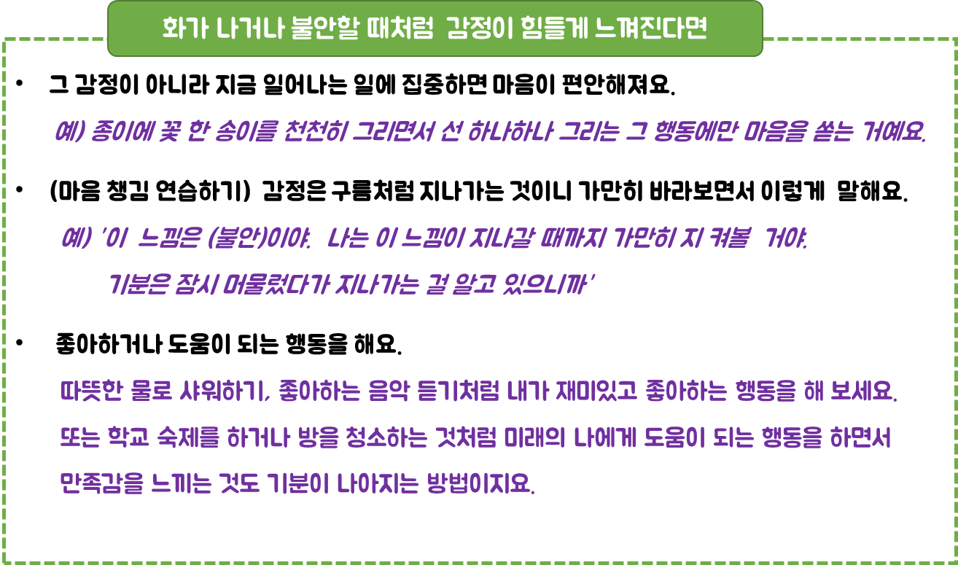

Slide 8

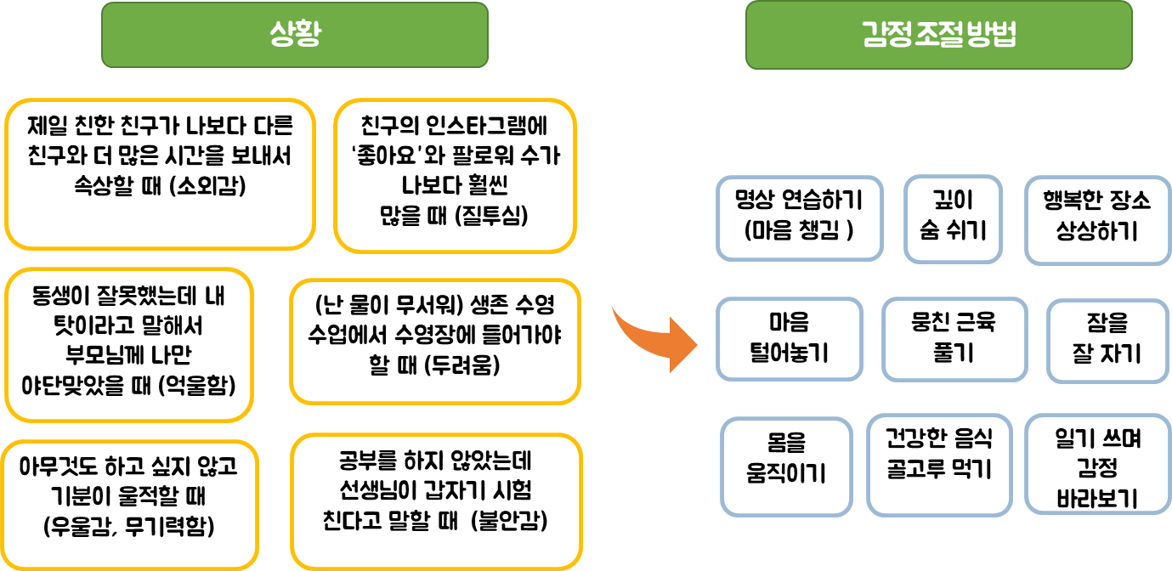
Notes:
우리는 하루에도 수많은 감정을 느껴요. 감정은 틀리거나 옳은 것이 없지만, 부정적인 감정이 계속되면 힘들지요.
화가 났을 때 친구에게 소리를 지르는 대신 감정을 차분하게 한 후 내 마음을 표현한다면 친구 관계가 더욱 매끄러워질 거예요.
다음과 같은 예시 상황에서 어떻게 하면 감정이 차분해질 수 있을지 생각해보고 함께 연습해봅시다.

Slide 9


Notes:
행복한 기억을 떠올리면 기분이 좋아집니다. 즐겁고 행복했던 기억을 언제든지 꺼내 볼 수 있도록 행복 감정 스크랩북을 만들어 봅시다.
마음이 우울하고 슬플 때 이 스크랩북을 펼쳐보면 기분이 좋아질 거예요.
방법: 가장 즐겁고 행복했던 기억을 떠올려 봐요. 행복한 기억이 생각나지 않으면 내가 좋아하거나 즐거웠던 경험을 생각해 보세요.
그 장면과 비슷한 사진을 붙이고 그림을 그려요. 창의적으로 마음껏 꾸며보세요.

Slide 10
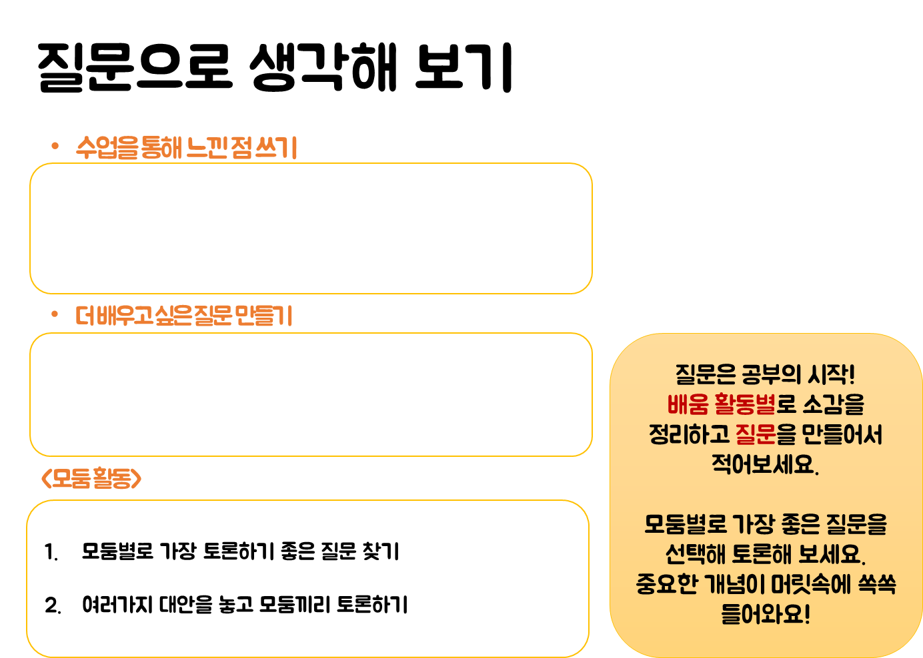

Slide 11
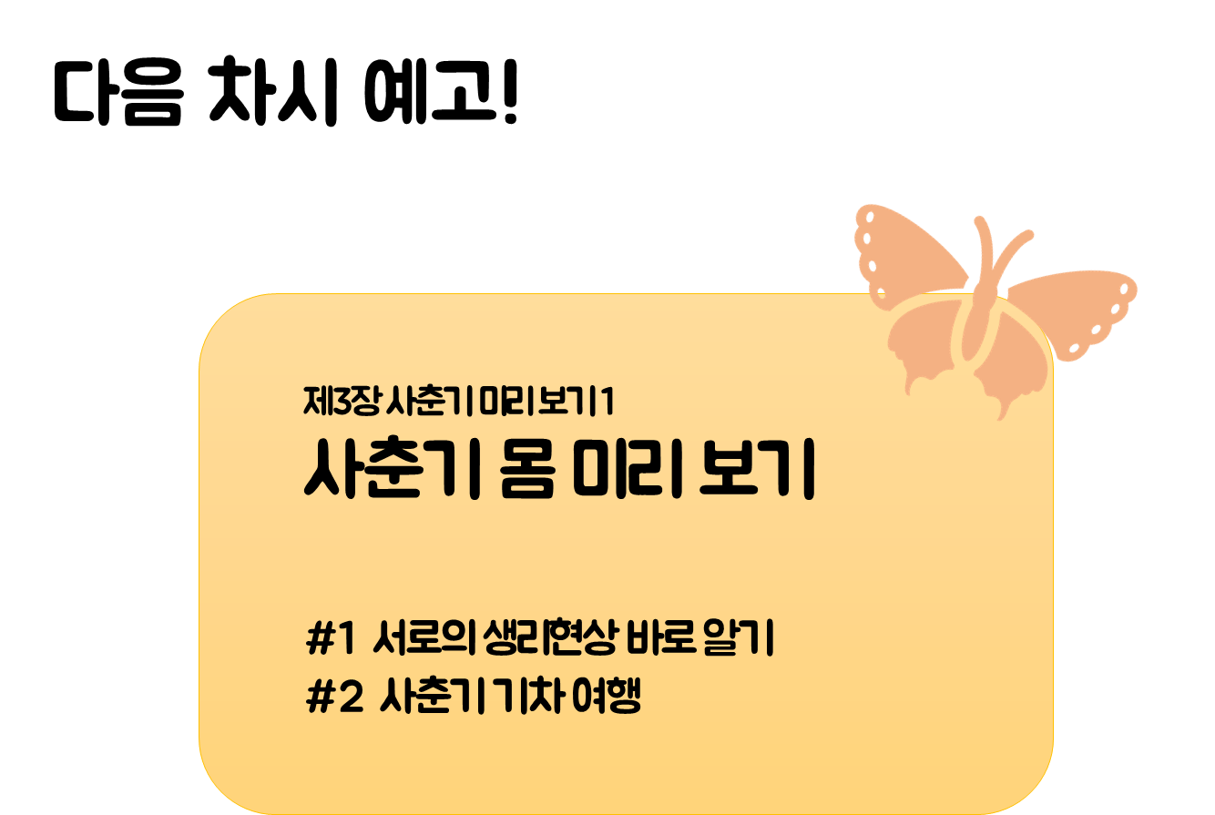

Slide 12


